Slide 1

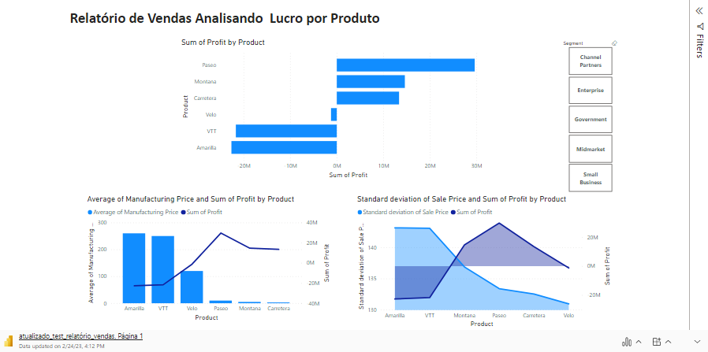
Microsoft Power BI
Victória M. Alves

Slide 2
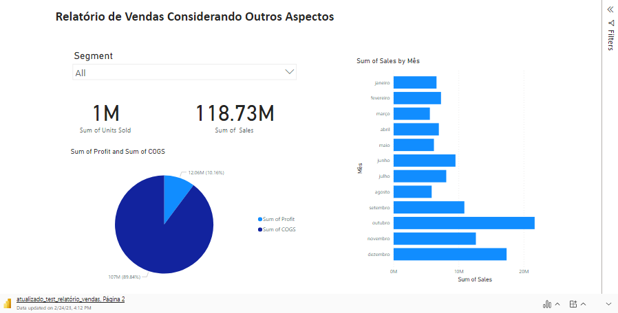
Microsoft Power BI
Victória M. Alves

Slide 3
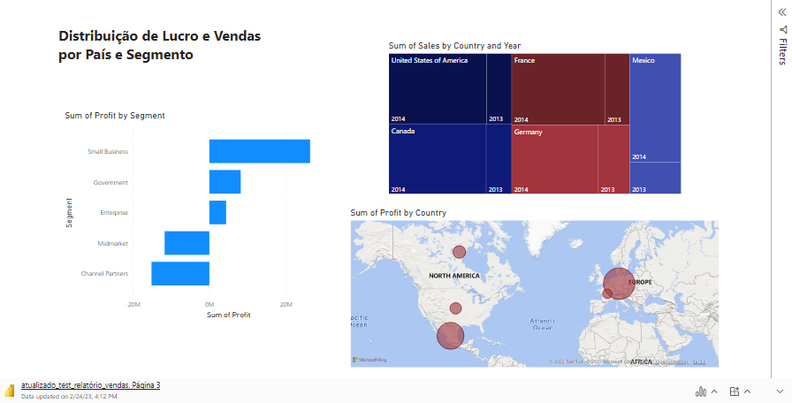
Microsoft Power BI
Victória M. Alves

